Slide 1
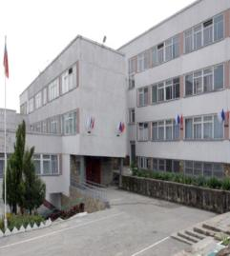
Профессиональная ориентация обучающихся по краеведческому направлению в ходе взаимодействия гимназии с Русским географическим обществом и формирования готовности к международному сотрудничеству
Отчёт о реализации проекта Краевой инновационной площадки
МБОУ гимназия № 4 им. Г.А. Угрюмова, гор. Новороссийск
за 2021 год
Соавторы:
Бобровный Владимир Олегович – директор
Литвинов Артем Евгеньевич, учитель географии
Иванова Яна Романовна, учитель английского языка
Сувернева Дарья Владимировна, учитель английского языка
Субачева Аурика Юрьевна, учитель русского языка и литературы
Ревенко Ирина Владимировна, педагог ПДО

Slide 2
Цель внедрения инновационного проекта
Организация и проведение профессиональной ориентации обучающихся, в т.ч. средствами иноязычного образования,
по краеведческому направлению
(география, биология, история, экология, филология, этнография, искусствоведение)
с привлечением ресурсов
Русского географического общества (РГО)

Slide 3
Задачи проекта:
1. Организация и проведение профессиональной ориентации обучающихся посредством их участия в мероприятиях Русского географического общества и иных творческих проектах, конференциях, конкурсах и т.п.
2. Профориентационное обучение по курсу «Современные методики и приемы профориентационной работы с обучающимися».
3. Разработка, внедрение и реализация междисциплинарного курса «Профессиональная лингводидактика по краеведческому направлению».
4. Налаживание контактов с организациями и клубами историко-географической направленности в России и за рубежом, в том числе сетевого взаимодействия с ними.
5. Управление ходом реализации второго этапа деятельности региональной инновационной площадки: планирование, организация, исполнение, контроль, коррекция.

Slide 4
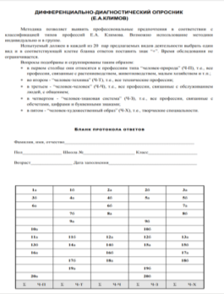
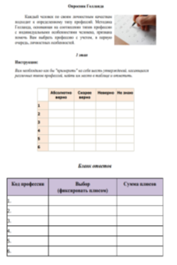
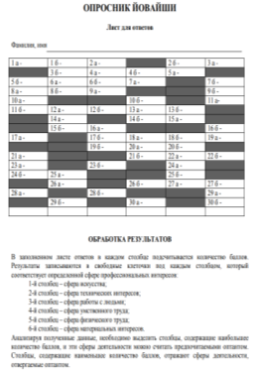
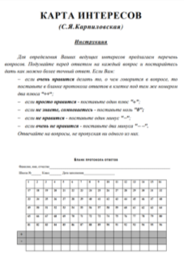
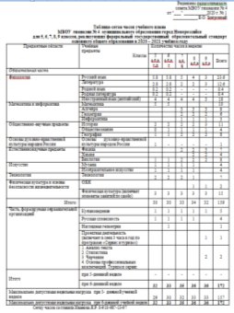
Измерение и оценка качества инновации

Slide 5
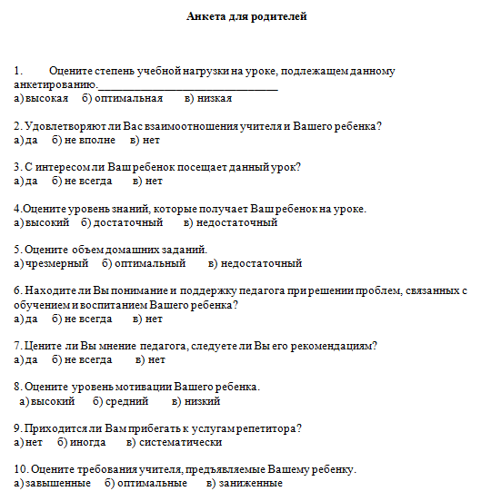
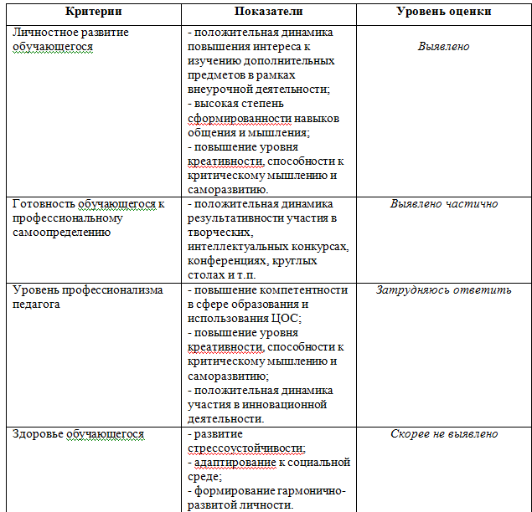
Измерение и оценка качества инновации

Slide 6
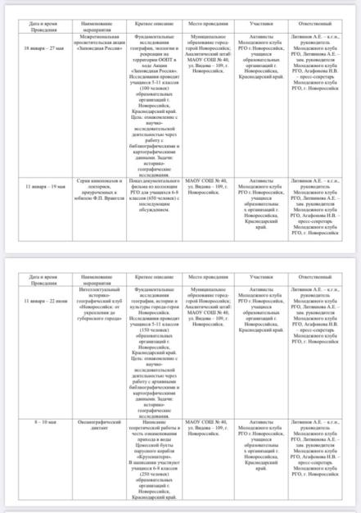
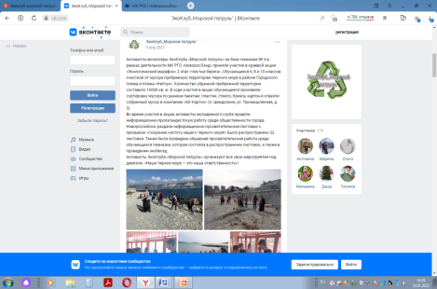
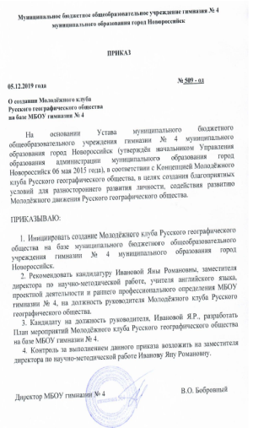
Результативность за отчётный период

Slide 7
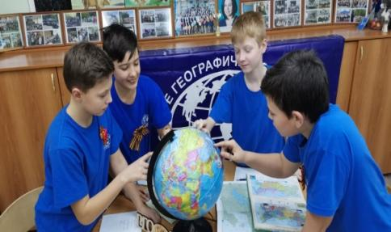
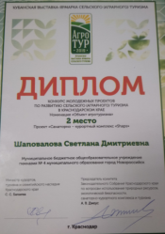
В ходе реализации краевой инновационной площадки были реализованы мероприятия и достигнуты следующие цели, соответствующие заявленной теме: Поэтапное конкурсное участие юношей и девушек в естественнонаучных научно-практических конференциях и конкурсах. Учащиеся МБОУ гимназия № 4 стали победителями и призерами Межрегиональных, Всероссийских и Международных форумов для школьников.

Slide 8
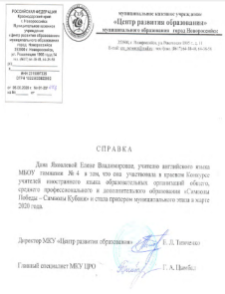
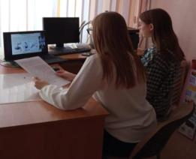
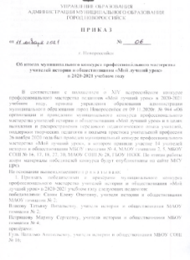
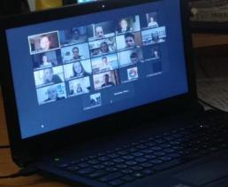
Педагоги гимназии, входящие в состав инициативной группы, приняли участие в профессиональных конкурсах и конференциях
Муниципальные конкурсы – 4 человека:
- Афонина М.А. – победитель городского конкурса профессионального мастерства, педагог-психолог «Мой лучший урок-2021»;
- Богатова М.А. – призёр муниципального этапа краевого конкурса общеобразовательных организаций по пропаганде чтения среди обучающихся;
- Балымова О.Н. – участник городского конкурса видео-уроков кубановедения в начальной школе;
- Яковлева Е.В.-участник международной онлайн конференции «На самом деле я –Бетмен!»

Slide 9
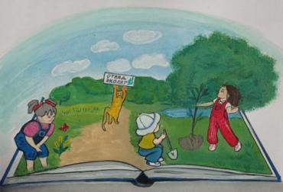
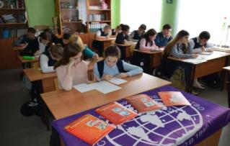
Мероприятия инновационной площадки за 2021 г.

Slide 10
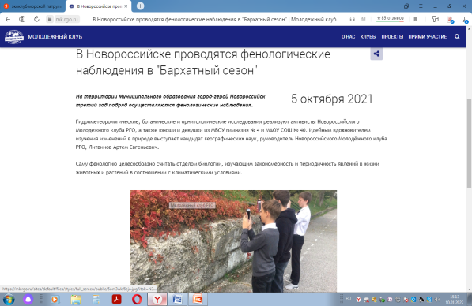
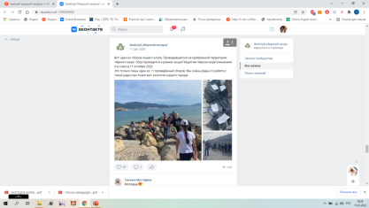
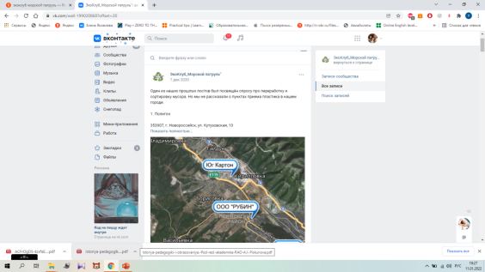
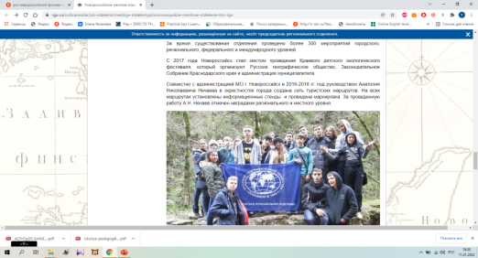
Отражение результатов инновационной деятельности в СМИ

Slide 11
Апробация и диссеминация результатов деятельности КИП в образовательных организациях Краснодарского края на основе сетевого взаимодействия
Плодотворный обмен опытом, а также дальнейшее профопределение обучающихся старших классов становится возможным при взаимодействии с высшими учебными заведениями: Кубанский государственный университет (г. Краснодар), Южный федеральный университет (г. Ростов-на-Дону).
Также начато сотрудничество с ГБУ «Центр туризма и экскурсий Краснодарского края и ГБУ ДО Краснодарского края «Эколого0биологический центр».
Реализация инновационного проекта возможна лишь при условии объединения усилий всех заинтересованных в воспитании и развитии личности гражданина социальных и государственных институтов.

Slide 12
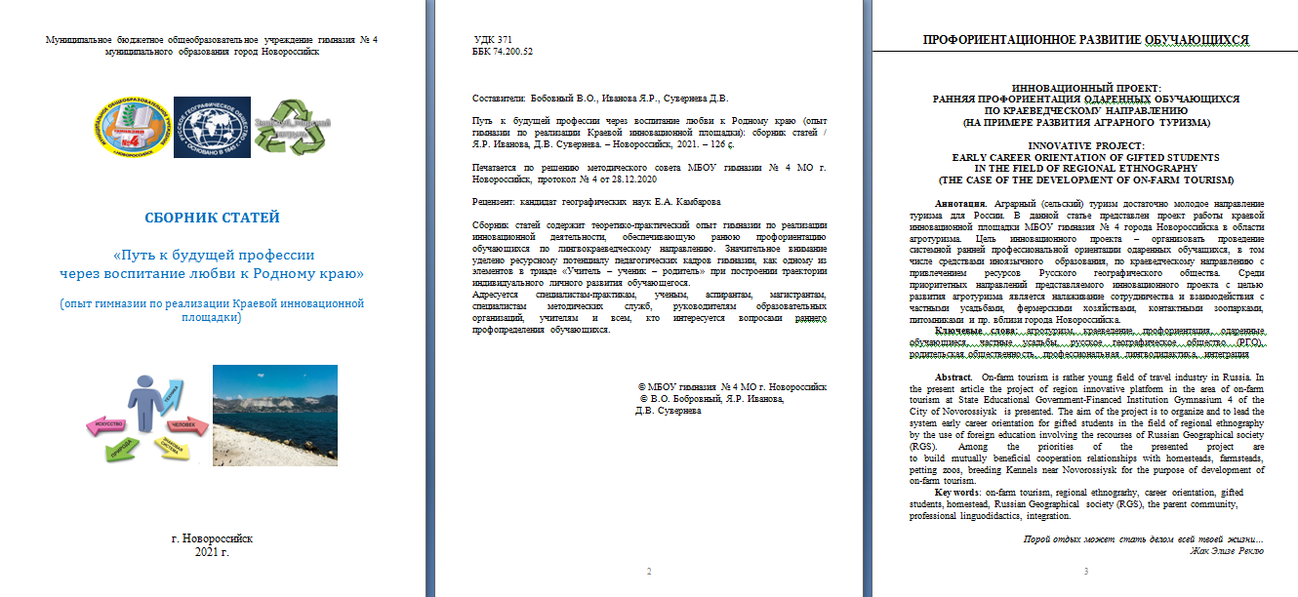
https://gimn4-novoros.ru/InovaciiPL/rezult/sbornik_statej-put_k_budushhej_professii_cherez_vo.pdf
За отчётный период созданы продукты инновационной деятельности
СБОРНИК СТАТЕЙ «Путь к будущей профессии через воспитание любви к Родному краю»

Slide 13
За отчётный период созданы продукты инновационной деятельности:
СБОРНИК КОНКУРСНЫХ ПРОЕКТНЫХ РАБОТ
«С ЛЮБОВЬЮ К РОДНОМУ КРАЮ»
https://gimn4-novoros.ru/InovaciiPL/rezult/sbornik_proektov-s_ljubovju_k_rodnomu_kraju.pdf

Slide 14
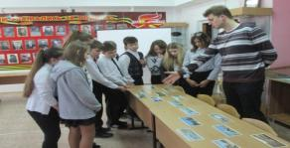
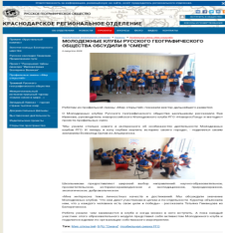
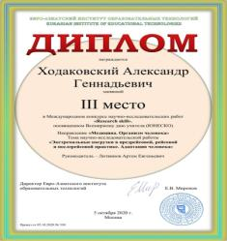
Краевая инновационная площадка «Профессиональная ориентация обучающихся по краеведческому направлению в ходе взаимодействия гимназии с Русским географическим обществом и формирования готовности к международному сотрудничеству»
МБОУ гимназия № 4 им. Г.А. Угрюмова, г.Новороссийск

